Slide 1
第六章 静电场中的导体与电介质
§6.1 静电场中的导体
§6.2 静电场中的介质
§6.3 电位移、介质中的高斯定理
§6.4 电容和电容器
§6.5 静电场的能量、能量密度

Slide 2
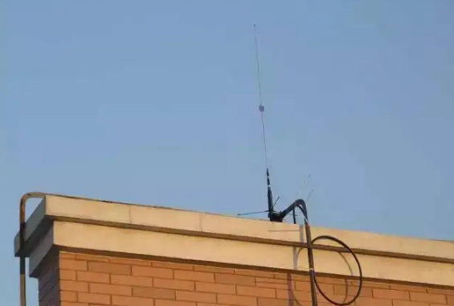

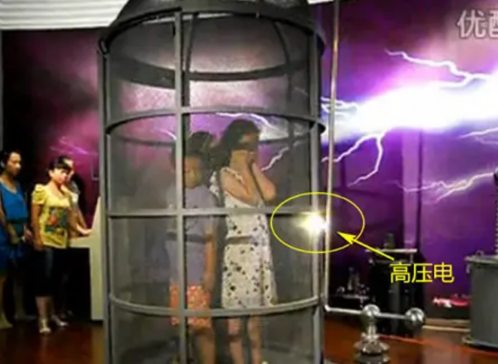
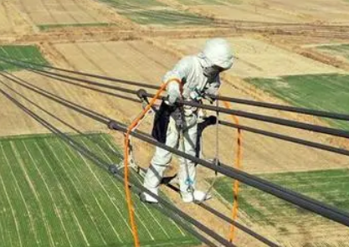

Slide 3
§6.1 静电场中的导体
一、静电平衡条件
1. 静电感应
感应电荷
+
+
+
+
+
+
3

Slide 4
2.静电平衡
导体内没有电荷作定向运动
+
+
+
+
+
+
+
+
4

Slide 5
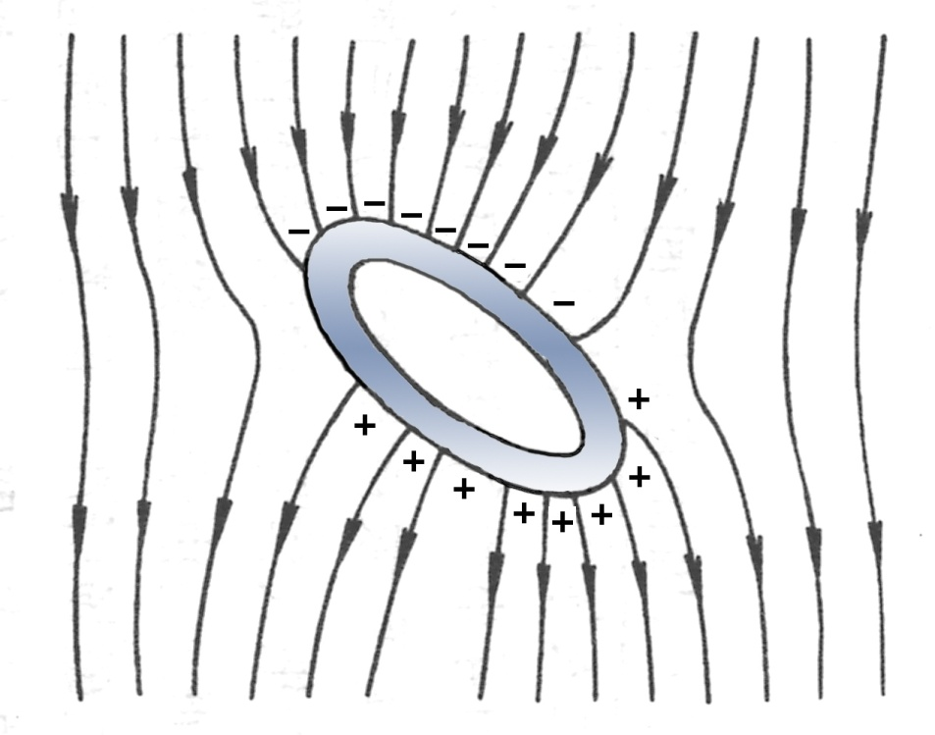
静电平衡条件：
（1）导体内部任何一点处的电场强度为零；
（2）导体表面处电场强度的方向都与导体表面垂直.
推论：导体为等势体
5
Notes:
如果不垂直，就会有平行于表面的分量，就会有电荷移动，但电荷分布是稳定的。所以电场强度只能垂直于表面。

Slide 6
二、静电平衡时导体上电荷的分布
1. 实心导体
高斯面
+
+
+
+
+
+
+
+
+
+
实心带电导体
结论：导体内部无净电荷，电荷只分布在导体表面.
6

Slide 7
2.空腔导体
空腔内无电荷时
高斯面
电荷分布在表面
内表面？
外表面？
空腔带电导体
7

Slide 8
若内表面带电，必等量异号
高斯面
+
+
+
+
+
＋
+
与导体是等势体矛盾
－
+
+
+
+
空腔带电导体
结论：空腔内无电荷时，电荷分布在外表面, 内表面无电荷.
8

Slide 9
空腔内有电荷时
高斯面
+
q
空腔导体
结论: 空腔内有电荷+q时，空腔内表面有感
应电荷-q，外表面有感应电荷+q．
9

Slide 10
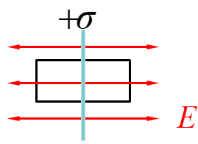
3. 导体表面附近场强与电荷面密度的关系
作扁圆柱形高斯面,根据高斯定理得：
ΔS
σ
+
+
+
+
+
+
+
只有一面有电场，不需要除以2
与无限大平面 不同

Slide 11
4. 导体表面电荷分布规律
+
+
+
+
B
+
A
+
+
+
+
+
A处曲率半径小， 大， E大。
B处曲率半径大, 小，E小。
11

Slide 12
尖端放电现象
带电导体尖端附近的电场特别大，可使尖端附近的空气发生电离而成为导体产生放电现象．
+
+
+
+
+
+
+
电风实验
12

Slide 13

避雷针的工作原理
+
+
+
+
+
带电云
－
－
－
－
－
－
+
+
避雷针必须可靠接地
13

Slide 14
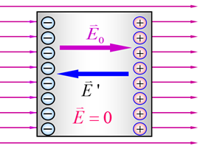
三、静电屏蔽
在静电场中，因导体的存在使某些特定的区域不受电场影响的现象称为静电屏蔽。
1. 第一类空腔（腔内无带电体）
腔外带电体与腔外表面电荷在腔内场强总贡献为零，这是静电屏蔽的含义。

Slide 15
2. 第二类空腔（腔内有带电体）
+ q
+ q
空腔外表面上的电荷分布与腔内带电体的位置无关，
只取决于导体外表面的形状。

Slide 16
若第二类空腔导体接地，金属空腔是零等势体。
空腔外部不受腔内电荷影响.
+
+ q
此时腔内的电场不影响腔外，同时也不受外界的影响。

Slide 17
例1 两个无限大带电平面，面积均为 S，带电量 Q 的一个金属板，与另一不带电的金属平板平行放置。
求:（1）静电平衡时，板上电荷分布及周围电场分布；
（2）若第二板接地，情况又怎样？
解：设带电量Q > 0 , 四个面的电荷面密度分别为σ₁ 、σ₂ 、σ₃ 、σ₄ 如图所示。
S

Slide 18
由已知条件得：
由静电平衡条件和高斯定理可得：
金属板内任一点的场强为零，由叠加原理得：
以上四个方程联立可求出：
S

Slide 19
由各板上的电荷面密度分布、金属板内场强为零以及高斯定理可得各区间的场强：

Slide 20
设 B 板接地,则:
由电荷守恒:
由高斯定理得：
由金属板内场强为零得：
以上四个方程联立可求出：

Slide 21
由各板上的电荷面密度分布、金属板内场强为零以及高斯定理可得各区间的场强：

